Slide 1
Kineziologie chůze
Bazalová P.,Bartošová S,

Slide 2
„Chůze je dopředný pohyb, jehož cyklus se skládá z dvojkroků, a probíhá v intervalu mezi opakovaným kontaktem paty stejné nohy s podložkou“.
(Kalichová 2014)
„Chůze je základní lokomoční stereotyp vybudovaný v ontogenezi na fylogeneticky fixovaných principech charakteristických pro každého jedince“.
(Kolář 2009)

Slide 3
Fylogeneze lokomoce
Obojživeníci a plazi – střídavá kvadrupedální lokomoce - lateroflexe páteře abdukce v kořenových kloubech, flexe středních kloubů
Kvadrupedální savci – při běhu pohyb pomocí ext/fl páteře
Primáti - schopni krátké bipedalní lokomoce bez vzpřímení pánve, - VR + FL DKK, lateroflexe páteře

Slide 4
V čem je nevýhodná bipedání lokomoce?
menší stabilita menší rychlost pohybu vyšší nároky na koordinaci segmentů těla Výhody uvolnění HKK pro manipulaci zlepšení vizuální orientace
Proč je pro náš druh výhodná?
uvolnění HKK pro manipulaci, zlepšení vizuální orientace

Slide 5
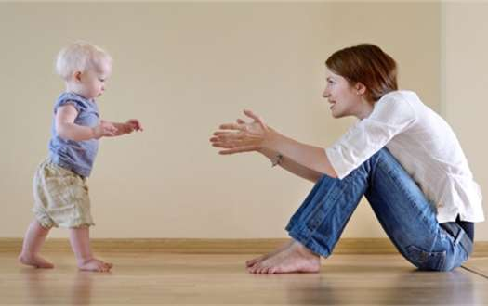
Ontogeneze
Od začátku 4. trimenonu se u dítěte objevuje vertikalizace do stoje, a to buď přes klek nebo dřep.
Na konci 4. trimenonu – úkroky do stran
Následuje chůze v prostoru (od něčeho/někoho k nečemu)
Později volná chůze v prostoru
V průběhu batolecího věku: zvyšování síly DKK, zlepšení rovnováhy – zúžení báze, mění se délka kroku, odraz od palce
Postupně se snižuje energetická náročnost (ekonomika chůze)
https://mojebetynka.maminka.cz/clanek/10-veci-ktere-musite-vedet-o-chuzi-batolat#part=1

Slide 6
Lokomoce u dětí 1-6let
1 – 2roky – větší PF, v kolenním kloubu semiflexe
menší rozsah FL/EX v kyčelním kloubu
širší opěrná báze (zmenšuje se ve 4 –7 letech)
větší kadence kroků
menší délka krokového cyklu (dosahuje hodnot dospělé chůze cca v 15 letech) kontakt celou ploskou (chybí počáteční kontakt paty) absence recipročních souhybů HKK (objevují se ve 4 letech)

Slide 7
Centrální mechanismy řízení pohybu
koncepce (idea) pohybu – limbická kůra a kůra frontálního aoku
taktika – asociační korová oblast
iniciace pohybu: asociační kůra - bazalní ganglia- thalamus-premotorická a doplňková motorická kůra
předprogramování a kontrola pohybu: asociační k. -nucleus pontis-later. – cerebellum -thalamus - motorická kůra
kortikální pohyb – relativně pomalý a opravován
rychlý pohyb – zautomatizovaný, naprogramovaný

Slide 8
Centrální mechanismy řízení pohybu
A)Teorie centrálních generátorů lokomočních vzorů
- přijímá vzruchy z periferních receptorů
- v oblasti mezencephala a v krčních segmentech míchy (lokomoční pruh)
- korekční pohybové reakce – preprogramované balanční pohyby dále korigovány volní činností
B) Teorie dynamických lokomočních vzorů
- systém vytvářející pohyb (CNS, efektory, vnější a vnitřní působící síly)
- popisuje přesněji komplexní chování, oscilační pohybové reakce a změny koordinace

Slide 9
lokomoce je pohyb z místa na místo.
chůze je řízený pád, ve kterém tělo padá vpřed z pozice stabilní, zajištěné stojnou dolní končetinou, na druhostrannou dolní končetinu.
základní jednotkou chůze je krokový cyklus

Slide 10
Časoprostorové charakteristiky
Rychlost chůze – průměrná rychlost 1,35 m/s maximální 3,6 m/s
Časový interval KC – pomalá chůze 3 s rychlá chůze 1s
Frekvence (kadence) chůze – 113- 118 kr/min Průměrná vzdálenost za den - 3,2 – 6

Slide 11
Chůze myofasciální sít
- excentrické prodloužení tkáně - tlumení nárazu pomáhá tělu vrátit se opačným směrem (fáze návratu)
- během chůze dochází k mechanickému zatížení fascií tahem a hybností (dopředné a rotační síly)
- neschopnost disipace kinetické E způsobuje přetěžování tkání (tlumení příliš velké kinetické E či nutnost opakované koncentrické kontrakce)
- kosti, elastické prvky - nutné před napětí (tenze dává integritu)

Slide 12
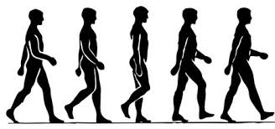
Fáze chůze
fáze zahajovací
fáze cyklická
  cyklické pohyby jsou popsány v rámci krokového cyklu
fáze ukončení
http://www.zenyprozeny.cz/art/8835-dva-z-peti-cechu-neumi-chodit-a-zpusobuji-si-bolest/

Slide 13
Krokový cyklus
KC= 2 kroky
Krok – začíná iniciální kontaktem 1. DK a končí iniciálním kontaktem 2. DK
Základní dělení KC:
stojná fáze = stance phase (60%)
švihová fáze = swing phase (40%)

Slide 14
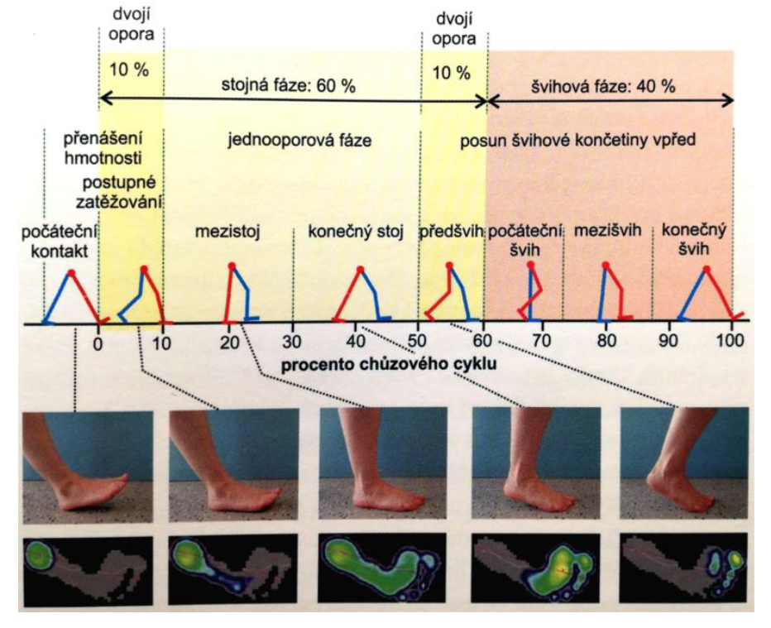
Krokový cyklus
Zdroj obrázku: Neumannová (2015)

Slide 15
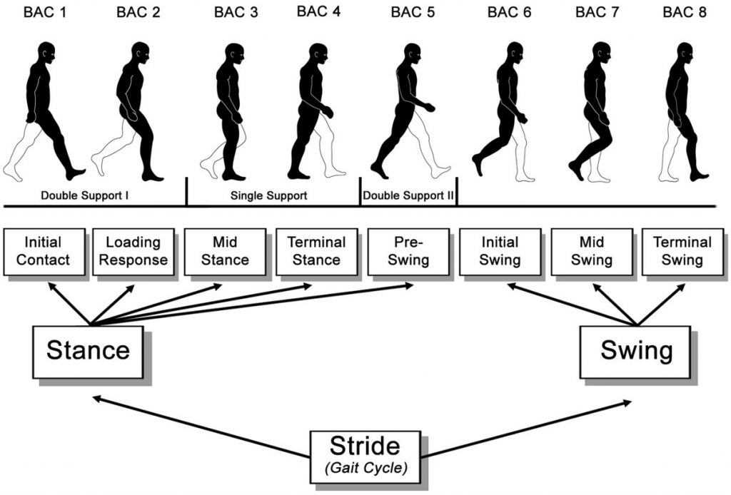
Stojná fáze:
Iniciální kontakt (Initial Contact)
Období postupného zatížení (Loading Responce)
Období střední opory (Mid Stance)
Období aktivního odrazu (Terminal Stance)
Období pasivního odrazu (PreSwing)
https://www.protokinetics.com/understanding-phases-of-the-gait-cycle/

Slide 16
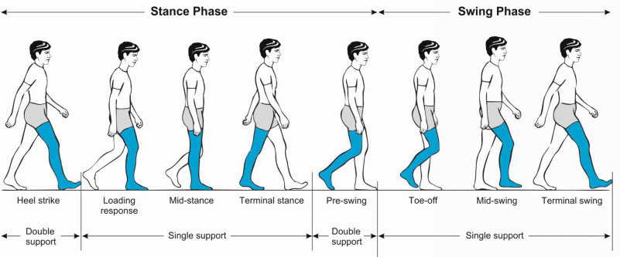
Stojná fáze – iniciální kontakt
během tohoto období dochází k přenosu hmotnosti z jedné DK na druhou.
nejčastěji začíná kontaktem paty (Heel Strike, HS).
v průběhu počátečního kontaktu je kyčelní kloub (KYK) ve flexi, kolenní kloub (KOK) v extenzi a hlezenní kloub se z flexe dostává do neutrální pozice
glutaeus maximus, HMS
adduktory – rotují pánev ke stojné DK
m.tibialis anterior
https://www.researchgate.net/figure/Phases-of-the-normal-gait-cycle_fig3_309362425

Slide 17
Stojná fáze – období postupného zatížení
Dochází k dalšímu přenášení váhy a většímu zatížení chodidla stojné DK, na konci této fáze dochází k plnému kontaktu plosky (Foot Flat, FF).
Období končí posledním kontaktem palce nohy kontralaterální DK
KOK se flektuje aby mohlo dojít k absorpci nárazu
Tato fáze je stěžejní v reakci a adaptaci na terén, dochází ke stabilizaci DK a pánve
m. gl.max
add. magnus,
m. gl.med
m. auadriceps femoris – excentricky
HMS
m. tibialis anterior – excentricky
https://www.researchgate.net/figure/Phases-of-the-normal-gait-cycle_fig3_309362425

Slide 18
Stojná fáze – období střední opory
období střední opory začíná tím, že na kontralaterální DK dochází ke odlepení palce nohy (opposite Toe Off, oTO).
touto fází začíná opora o jednu DK.
dochází k přenosu těla nad stabilním chodidlem, KOK i KYK jsou extendovány, v hlezenním kloubu dochází k flexi. Vertikálně se tělo dostává do nejvyšší možné pozice.
období končí nadzvednutím paty stojné nohy (Heel Off, HO).
m. gmax - útum
m. QF – excentricky
koncentricky
m. glutaeus medius
m. TFL
m. TA- útlum
m. TS
https://www.researchgate.net/figure/Phases-of-the-normal-gait-cycle_fig3_309362425

Slide 19
Stojná fáze – období aktivního odrazu
Někteří autoři toto období nazývají aktivní propulze (active propulsion)
Dochází k odlehčení paty a přenosu váhy na přednoží.
V KOK po dokončení extenze dochází opět k flexi, v KYK roste extenze.
Stojná DK je zodpovědná za stabilitu nejen DK ale i pánve a trupu.
Konec této fáze je spojen s iniciálním kontaktem kontralaterální DK.
ABD útlum
koncentricky m. TS
m. TA
m. FHL
https://www.researchgate.net/figure/Phases-of-the-normal-gait-cycle_fig3_309362425

Slide 20
Stojná fáze – období pasivního odrazu
někdy je tato fáze nazývaná i jako předšvih
jedná se o druhé a poslední období dvojí opory v KC.
pasivní odraz končí odlepením palce (Toe Off, TO) stojné končetiny, zároveň se tak jedná i o poslední období stojné fáze.
dochází ke snižování extenze v KYK, zvyšuje se flexe v KOK a noha se pohybuje do extenze.
m. adductor longus
flexor kyč. kl z max. EX
m. rectus femoris excentricky – kontrola FL v kol. kl. m. TS – zvýš.PF v hlez. Kloubu
m. FH
https://www.researchgate.net/figure/Phases-of-the-normal-gait-cycle_fig3_309362425

Slide 21
Švihová fáze
Iniciální švih (Initial Swing)
Období středního švihu (MidSwing)
Období terminálního švihu (Terminal Swing)
https://www.protokinetics.com/understanding-phases-of-the-gait-cycle/

Slide 22
Švihová fáze – iniciální švih
Jedná se o první období švihové fáze KC a tvoří téměř jednu třetinu této fáze.
Období začíná odlepením palce
Období končí míjením nohou (Foot Clearance), tedy ve fázi největší flexe v KOK.
S rostoucí flexí v KOK, roste i flexe v KYK a začíná docházet k flexi nohy
m. ILP
m. RF
m. addL
m. sartorius – flexe v kyčli
HMS
m. TA
https://www.researchgate.net/figure/Phases-of-the-normal-gait-cycle_fig3_309362425

Slide 23
Švihová fáze – období středního švihu
začíná ve chvíli, kdy noha švihové DK míjí nohu stojné DK.
v hlezenním kloubu dochází k flexi až do neutrálního postavení kloubu.
postupně dochází ke snižování flexe v KOK, ve chvíli, kdy se tibie dostane do vertikálního postavení, končí období středního švihu.
m. ILP
m. TA
https://www.researchgate.net/figure/Phases-of-the-normal-gait-cycle_fig3_309362425

Slide 24
Švihová fáze – období terminálního švihu
poslední fáze KC, která začíná vertikálním postavením tibie
pro dokončení pohybu je nutná plná extenze v KOK, navíc dochází k flexi v KYK
Terminální švih, potažmo celý krokový cyklus končí kontaktem nohy s podložkou. Tím zároveň začíná i nový KC.
HMS – kontrola EX v koleně za FL v kyčli mm. vasti m. TA
https://www.researchgate.net/figure/Phases-of-the-normal-gait-cycle_fig3_309362425

Slide 25
Video: https://www.youtube.com/watch?v=kDlCgLDXBSA
Video KC: https://www.youtube.com/watch?v=c0XdjYX2Y7Q
Gain deviation: https://www.youtube.com/watch?v=3qVy0Uj3MXc

Slide 26
Kineziologický rozbor: vyšetření chůze
Symetrie kroku
Délka kroku
Souhyb trupu
Souhyb horních končetin
Kulhání, napadání na 1 DK
Držení těla
Rychlost chůze
Plynulost při iniciaci, zastavení, změna směru chůze
Charakter zatížení nohy – laterálně, mediálně, změna klenby
Práce prstců a palce nohy
MODIFIKACE CHŮZE:
Chůze po špičkách
Chůze po patách
Chůze s elevací HK
Tandemová chůze
Chůze pozadu
Chůze se zavřenýma očima

Slide 27
Patologie noha
- ideálně 1. a 2. MTT stejně dlouhý pro efektivní odraz palce (stabilní), u Mortonovy nohy nestabilní baze pro odraz - tendence k M či L náklonu před odrazem
- u vysoké nohy se noha odráží spíše přes 3.-5 hlavičku MTT, více zátež pro myofasc. tkáně, nutno kompenzovat odraz např. větší FLX v KYK
- odraz palce - hallux valgus, torze v KOK, vazy (LCM) , menisky (L) - valgózní síla v KOK
- úzká špička boty (neumožňuje reflexní koaktivace meziprstních svalů planty s hamstringy)
nutná optimální mobilita 1. paprsku (fixace v PLFL - SUP chodidla a L odraz palce, semi - náraz na sezamské kůstky, hypermob v EXT - PRO chodidla a M odraz palce-hallux valgus)

Slide 28
Patologie ve stojné fázi
POČÁTEČNÍ KONTAKT A FÁZE ZATÍŽENÍ
- nedostatečná dorzální flexe v hlez. kl. - foot drop
- v kol. kl. - locked knee
- omezená rotace trupu • omezený souhyb HKK

Slide 29
Patologie ve stojné fázi
FÁZE STŘEDNÍHO STOJE
hyperextenze kol.kl.(locked knee) - spasticita QF
- dyskoordinace TFL, RF, HMS
- omezená extenze v kyč.kl.
- omezená dorz.fl.v hlez. kl.
- kolaps kol. kloubu - inaktivita QF
- hip hiking na straně švihové DK
- inaktivita Gme - spasticita nebo zkrácení QL
- hip drop na straně švihové DK - inaktivita Gme
- spasticita adduktorů

Slide 30
Patoogie ve stojné fázi
KONEC STOJNÉ FÁZE
- omezená extenze v kyč. kloubu - inaktivita Gmax
- kloubní omezení
- spasticita nebo zkrácení RF, ILP, QL
- inaktivita plantárních flexorů

Slide 31
Patologie ve stojné fázi
PŘEDŠVIHOVÁ FÁZE (období pasivního švihu)
- dyskoordinace RF, QF, HMS - problém souběžné flexe v kol. a kyč. kloubu
- omezená plantární flexe - inaktivita plant. flexorů

Slide 32
Patologie ve švihové fázi
POČÁTEČNÍ ŠVIH
- omezená dorzální flexe hlezna - inaktivita dorz. flexorů
- spastické nebo zkrácené plant. flexory
- omezená flexe v kol. kl.
- omezená flexe v kyč. kl. - inaktivita ILP (aktivace QL)
- neschopnost dekontrakce gmax

Slide 33
Patologie ve švihové fázi
STŘEDNÍ ŠVIH
- „hip hiking“
- omezená flexe v kol. kl. - spasticita QF
- omezená dorz. fl. v hlez. kl.
- inaktivita dorz. flexe
- spasticita plant. flexe

Slide 34
Patologie ve švihové fázi
KONEČNÝ ŠVIH
- omezená extenze v kol.kl
- spasticita HMS
- inaktivita QF
- omezená flexe v kyč. kl.
- neschopnost dekontrakce GMax

Slide 35
Neurologické poruchy chůze
kohoutí/peroneální (stepáž) – vzniká při poruše n. peroneus - pacient nesvede dorzální flexi hlezna
Parkinsonická chůze – typicky šouravá chůze s velmi krátký krokem
Hyperkinetická chůze – objevují se mimovolní pohyby zejména horních končetin, hlavy a trupu
Antalgická chůze – je typické kulhání, napadání na jednu DK, asymetrická délka i trvání kroku.
Vestibulární chůze – jsou typické odchylky od přímého směru, často na jednu stranu, značící poruchu vestibulárního aparátu.
Kachní chůze (kolébavá, Trendelenburgova) – typické je vychýlení trupu laterálně, jako kompenzace poklesu pánve na straně švihové DK = pozitivní Trendelenburgův jev. Často se objevuje u myopatií.
Ataktická chůze – dochází k poruše koordinace, typická je nestabilita, ztráta rovnováhy a široká báze, poruchy mozečku (mozečková chůze), poruchy zadních provazců míšních (tabická chůze), typická je porucha přenostu váhy z jedné dolní končetiny na druhou.
Hemiparetická chůze – je pro ni typický cirkumdukční mechanismus přenosu DK vpřed.
Spastická ch.
Diparetická ch
Spastická chůze – pacient jde po špičkách s koleny od sebe, někdy je až překřižují - oboustranná cirkumdukce (nůžkovitá chůze). Typické pro dětskou mozkovou obrnu (DMO) s projevy spastické diparézy/triparézy.

Slide 36
Přístrojová analýza chůze
Kinetická analýza chůze – Nejčastěji se využívá chodníků se zabudovanými dynamometrickými plošinami. Mezi základní parametry patří: reakční síla podložky, centrum tlaku (COP), momenty síly.
Kinematická analýza – Subjekt je snímán kamerami a výsledkem je analýza pohybu jednotlivých segmentů těla. Analýza může být prováděna ve 2D nebo 3D prostoru. Mezi získané parametry patří trajektorie, dráha, rychlost, zrychlení, úhly jednotlivých segmentů. Je možné získat i další časoprostorové parametry, jako je délka kroku, frekvence kroků (kadence chůze), rychlost chůze, trvání jednotlivých období KC.
Dynamická plantografie – Metoda, která využívá tlakové plošiny (chodník, pás, vložka do bod), k nasnímání a následné analýze rozložení tlaků pod ploskou. Získáváme tak informace o rozložení tlaků, zatížení jednotlivých částí nohy, dle stanovit index klenby nohy, rozměry nohy a osa chodidla. Typicky bývá spojená s kinetickou analýzou chůze.
Elektromyografie (EMG) – Slouží ke snímání aktivity jednotlivých svalů při chůzi. Hodnotí se především timing (časové zapojení svalů) a amplituda (růst a pokles). V praxi využívána zejména k vědeckým účelům než v klinické praxi.

Slide 37
Kvantitativní vyšetření chůze
Timed Up and Go Test (TUG) – Jedná se o klinický test, který hodnotí funkci dolní končetiny, mobilitu, koordinaci a riziko pádu. Testovaná osoba má za úkol vstát ze židle vysoké mezi 44-47 cm, ujít vzdálenost 3 metry, otočit se, jít zpátky a posadit se na židli. Existují normativní hodnoty pro pohlaví, věkovou skupinu ev. diagnózu (např. morbus Parkinson).
10 Meters Walk Test (10MWT) – Klinický test, kdy má pacient za úkol ujít co nejrychleji úsek 10 metrů. Opět existují data pro určité věkové kategorie, kdy je hodnocena rychlost chůze. Používá se zejména u neurologických pacientů, pro hodnocení celkové mobility, chůze a vestibulárních funckí.
6 Minutes Walking Test (6MWT) – Test se využívá pro hodnocení kondice nebo efektivity intervenčního programu. Testovaná osoba (TO) má za úkol ujít co nejdelší vzdálenost za 6 minut. TO chodí po označené dráze 30 metrů tam a zpět. Výsledná hodnota může být porovnána s normativními daty, existují rovnice pro výpočet prediktivní vzdálenost a pro určitou skupinu onemocnění (kardiovaskulární, respirační) i rovnice pro přepočet vrcholové hodnoty VO₂.

Slide 38
Zdroje:
DYLEVSKÝ, Ivan, 2009a. Funkční anatomie. Praha: Grada. ISBN 978-80-247-3240-4.
DYLEVSKÝ, Ivan, 2009b. Speciální kineziologie. Praha: Grada. ISBN 978-80-247-1648-0.
NEUMANNOVÁ, Kateřina, Miroslav JANURA, Zuzana KOVÁČIKOVÁ, Zdeněk SVOBODA a Lukáš JAKUBEC, 2015. Analýza chůze u osob s chronickou obstrukční plicní nemocí. ISBN 978-80-244-4704-9.
PERRY, Jacquelin a Judith M. BURNFIELD, 2010. Gait analysis: normal and pathological function. 2nd ed. Thorofare, NJ: SLACK. ISBN 978-1-55642-766-4.
VAŘEKA, Ivan, Miroslav JANURA a Renata VAŘEKOVÁ, 2018. Kineziologie chůze. Rehabilitace a fyzikální lékařství. 2018(2), s. 81–86.
https://fasciatrainingacademy.com/the-catapult-mechanism-elastic-recoil-of-fascial-tissues/

